Slide 1
xGen-MM (BLIP-3): A Family of Open Large Multimodal Models
Arxiv 2024

Slide 2
目录
1
作者介绍
2
研究背景
3
研究方法
4
实验效果
5
总结

Slide 3
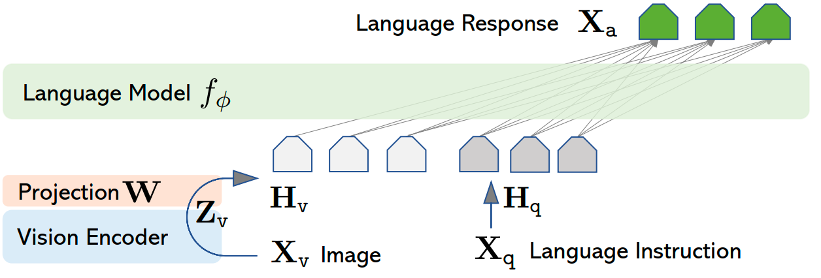
研究背景
多模态大语言模型
多模态输入，单模态输出（LLaVa、Qwen-VL、 InternLM、 MiniGPT-4）
构建一个LMM，什么是重要的？
MM1, Idefics2, Blip3
Improved Baselines with Visual Instruction Tuning. CVPR2024

Slide 4
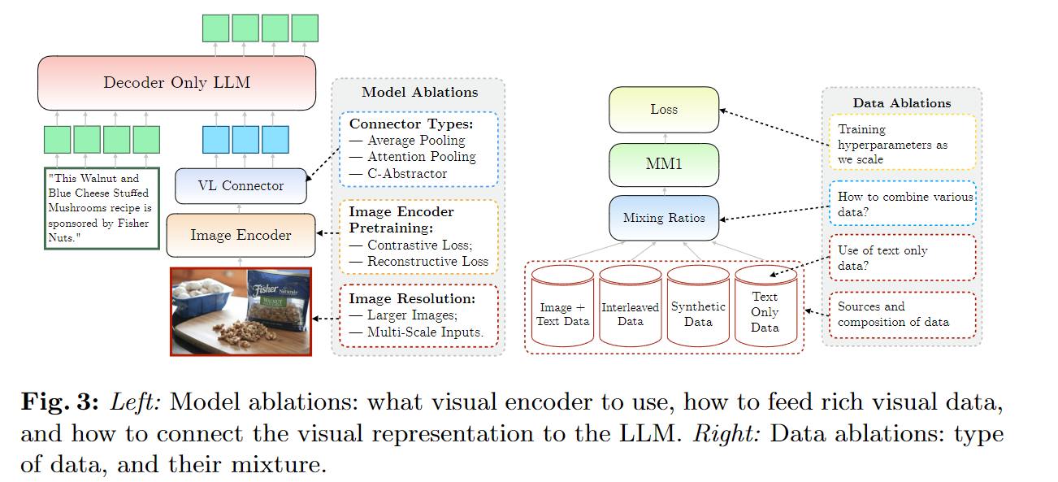
研究背景
MM1: Methods, Analysis & Insights from Multimodal LLM Pre-training

Slide 5
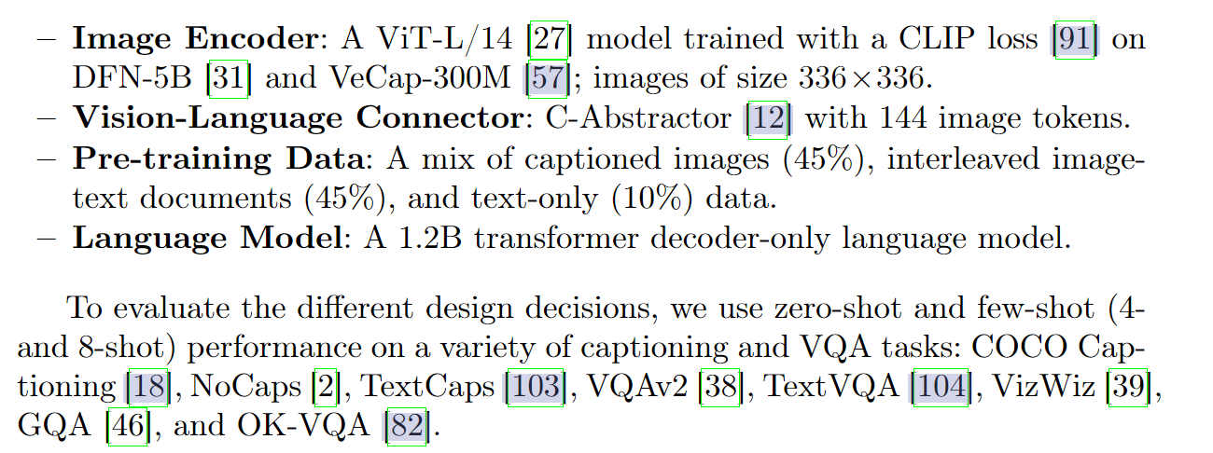
研究背景
MM1: Methods, Analysis & Insights from Multimodal LLM Pre-training

Slide 6
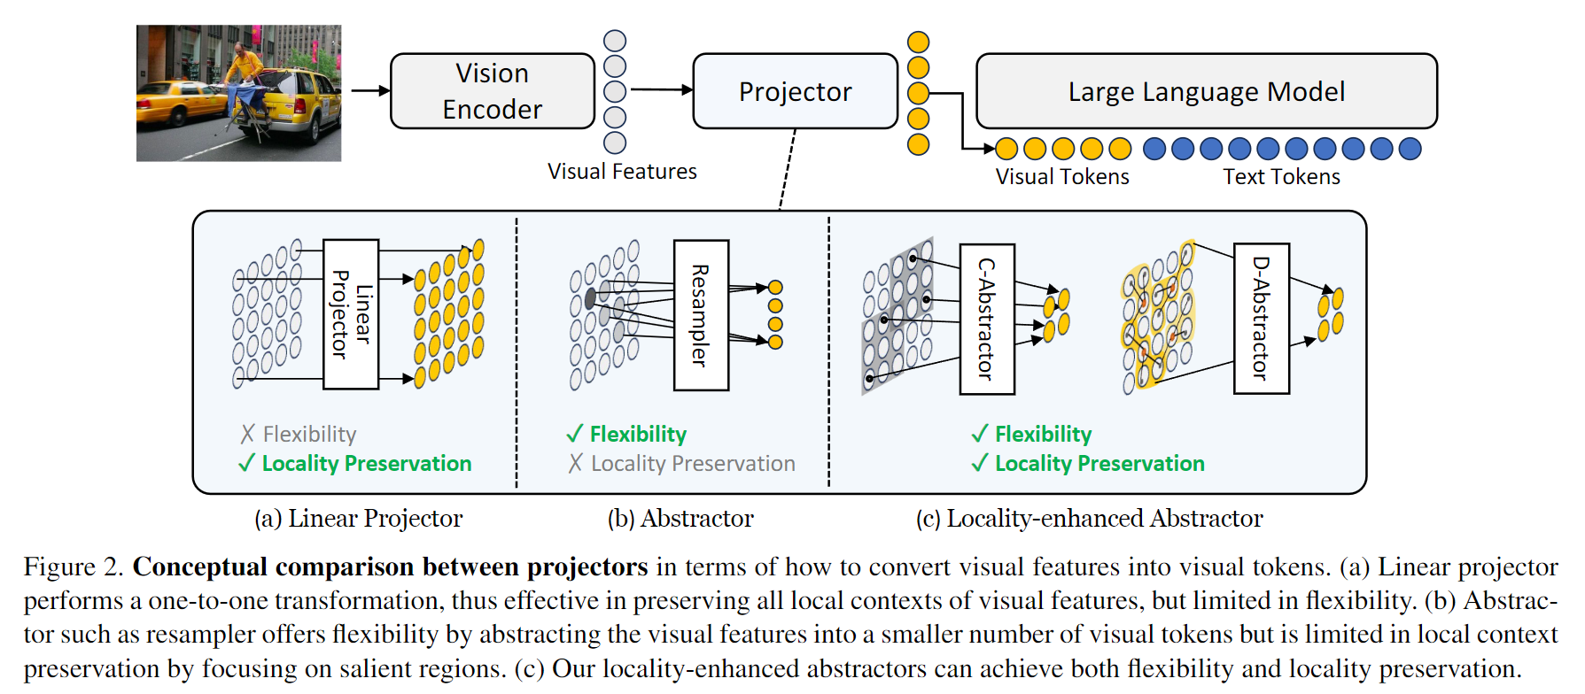
研究背景
MM1: Methods, Analysis & Insights from Multimodal LLM Pre-training
Honeybee: Locality-enhanced Projector for Multimodal LLM

Slide 7
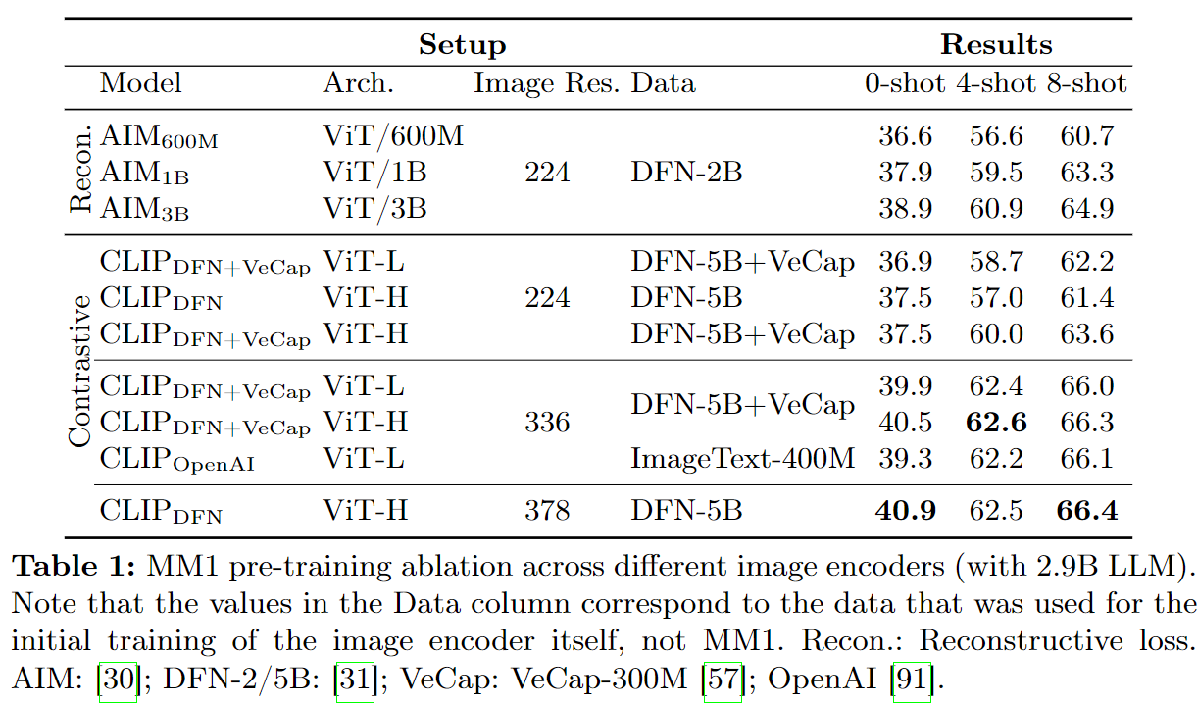
研究背景
MM1: Methods, Analysis & Insights from Multimodal LLM Pre-training
Encoder Lesson: Image resolution has the highest impact, followed by model size and training data composition.

Slide 8
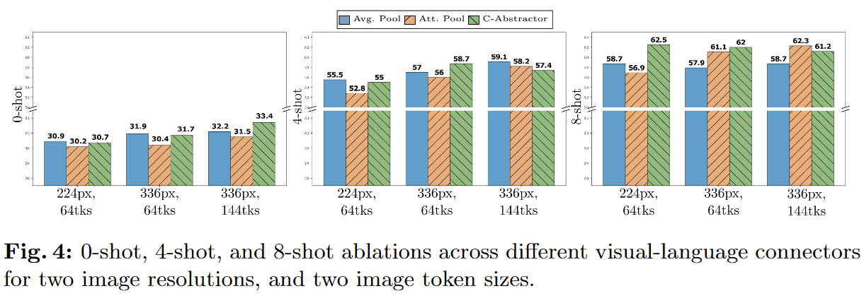
研究背景
MM1: Methods, Analysis & Insights from Multimodal LLM Pre-training
VL Connector Lesson: Number of visual tokens and image resolution matters most, while the type of VL connector has little effect

Slide 9
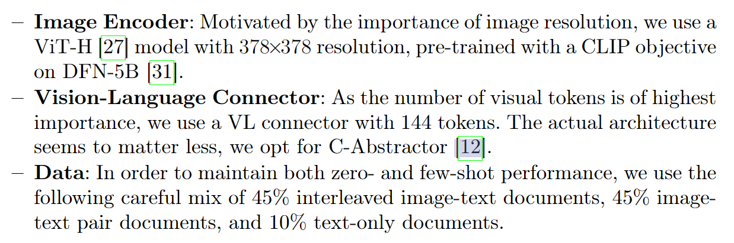
研究背景
MM1: Methods, Analysis & Insights from Multimodal LLM Pre-training
Data Lesson 1: Interleaved data is instrumental for few-shot and textonly performance, while captioning data lifts zero-shot performance.
Data Lesson 2: Text-only data helps with few-shot and text-only performance.
Data Lesson 3: Careful mixture of image and text data can yield optimal multimodal performance and retain strong text performance.
Data Lesson 4: Synthetic data helps with few-shot learning.

Slide 10
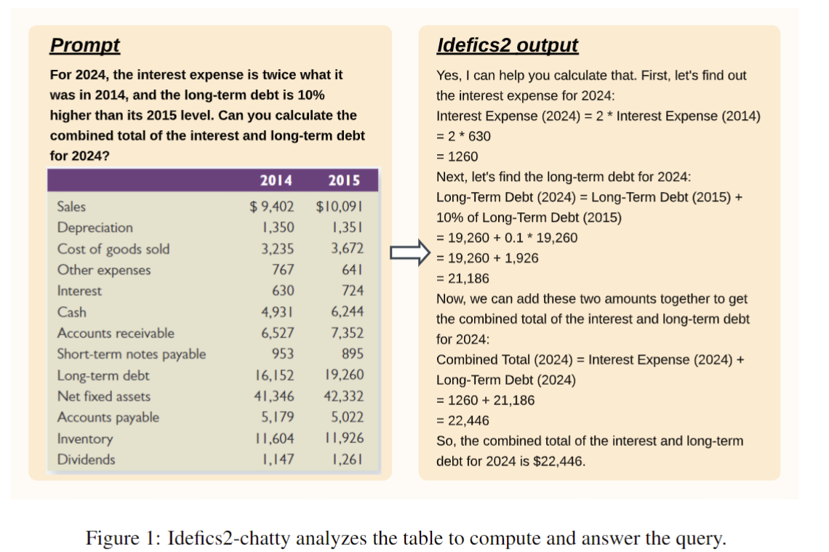
研究背景
What matters when building vision-language models?
Idefics2 8B VLM

Slide 11
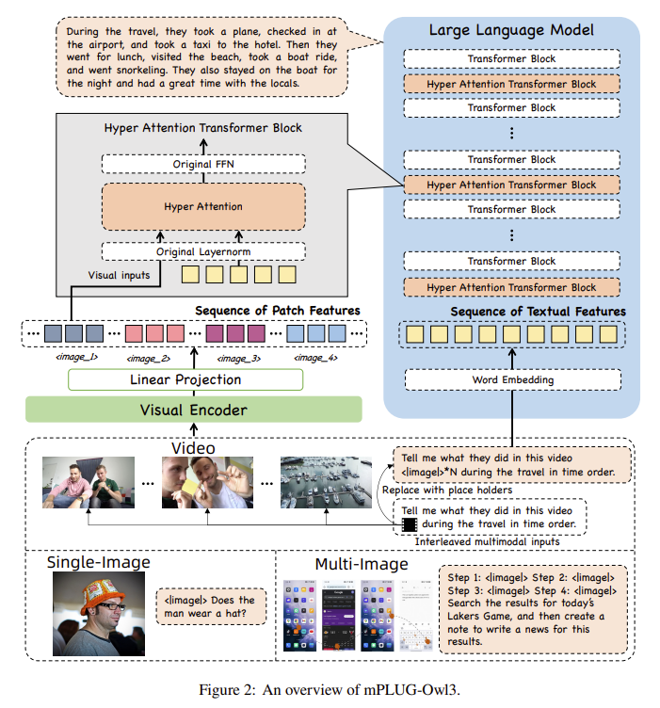
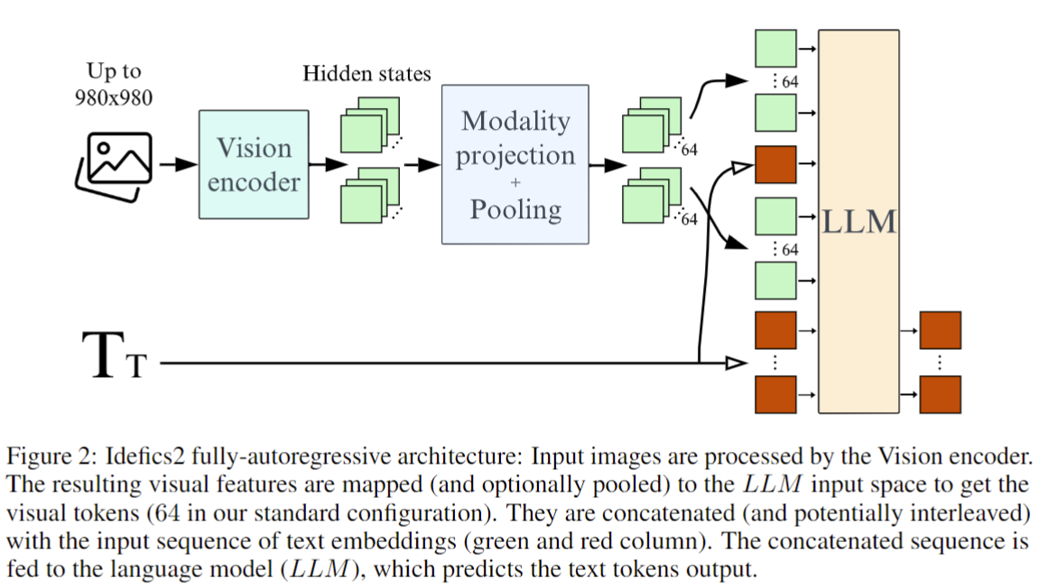
研究背景
idefics2
combine the visual inputs and the text input
cross-attention : LLM中间层进行交互
fully autoregressive ：直接concat作为输入

Slide 12
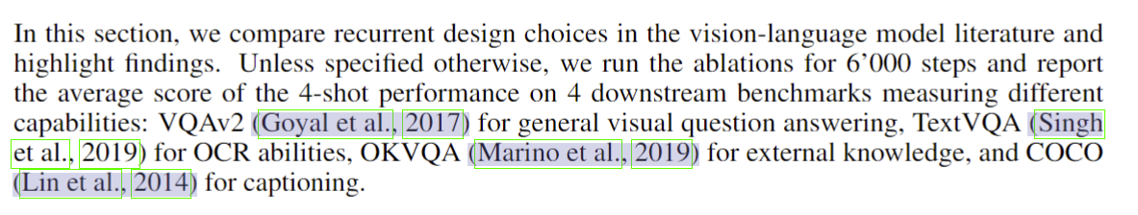
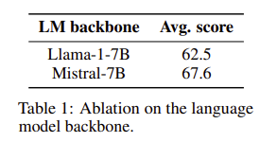
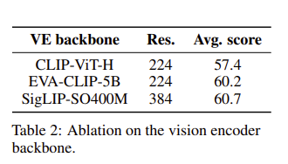
评测指标：
应该用什么backbone
LLM
VISION
结论: 固定参数，LLM影响大于vision encoder
Notes:
Siglip和evaclip参数差距很大，效果差不多
Siglip resulotion大有优势
Evaclip可能没有重复训练

Slide 13
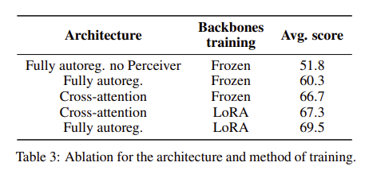
Fully autoregressive or cross attention?
最终采用Fully autoreg.
LLM和vision都frozen的情况下，cross_attn效果更好
需要训练的情况下，full autoreg更高，且参数少推理速度快
Notes:
Frozen fully autoreg训练参数少

Slide 14
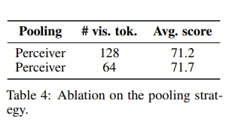
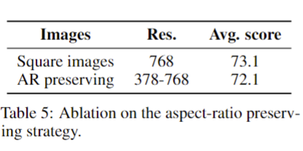
Perceive sampler：降低visual token个数
Token是可以被减少的，性能变化小
保持原有的resolution / ratio 对于结果影响不大
4 crops and origin images 对于ocr任务很有效
Final 模型:open 8B parameters vision-language model: Idefics2.
SigLIP-SO400M and Mistral-7B-v0.1

Slide 15
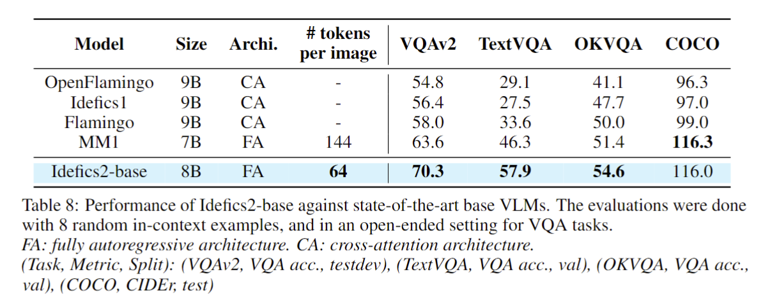
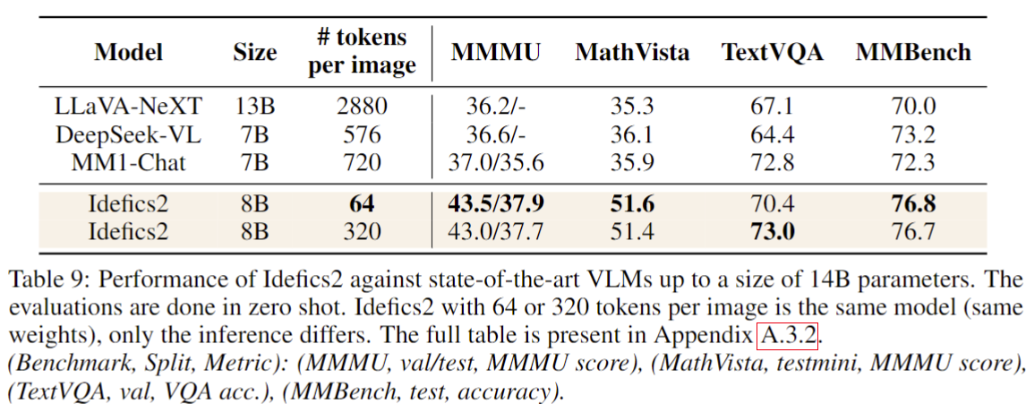
Notes:
FA好于CA
Dora sft

Slide 16
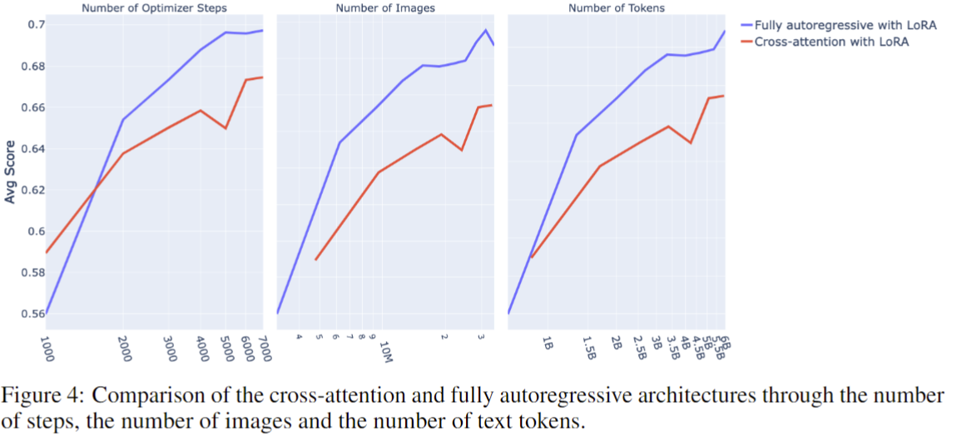
进一步说明 FA好于CA
Notes:
FA好于CA
Dora sft

Slide 17
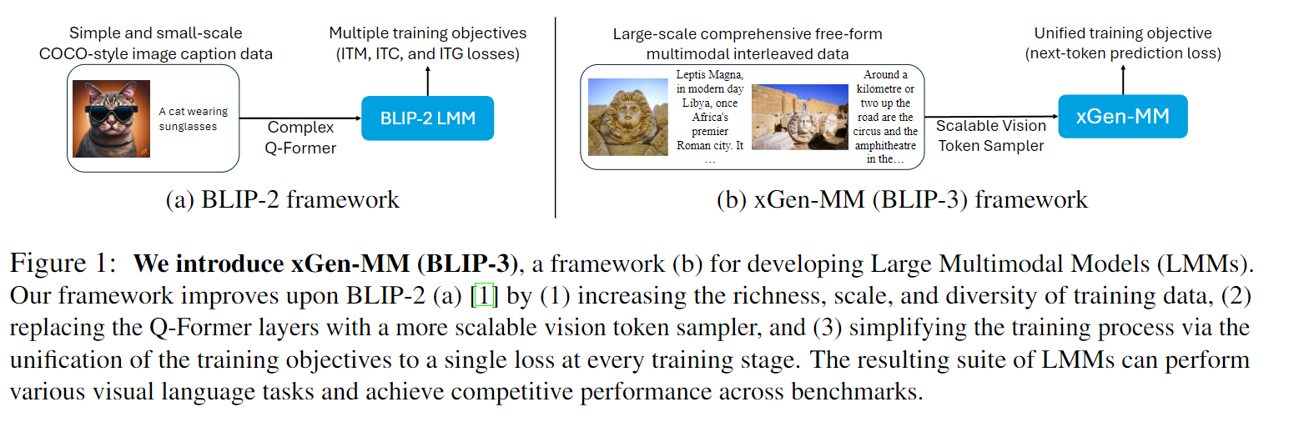
研究方法
模型框架
BLIP2数据不够，与当前LMM能力差距
BLIP2 用Q-Former 架构来弥合视觉和语言模式，训练目标复杂（ITM、ITC 和 ITG 损失）增加训练难度
BLIP-2 仅支持单图像输入，而交错的多模态数据格式是多模态数据的自然形式

Slide 18
研究方法
模型框架
用可扩展的视觉标记采样器替换Q-Former，并简化训练目标，只关注多模态上下文中文本标记的自回归损失。
引入了两个大规模、高质量的数据集：MINT-1T，一个万亿令牌规模的交错数据集； BLIP3-KALE，一个知识增强的高质量密集字幕数据集。两个额外的专业数据集：BLIP3-OCR-200M，这是一个具有密集 OCR 注释的大规模数据集； BLIP3-GROUNDING-50M，这是一个大规模的视觉基础数据集。
带有DPO的安全调优模型，旨在减轻幻觉、提高安全性等有害行为。
Flamingo: a visual language model for few-shot learning

Slide 19
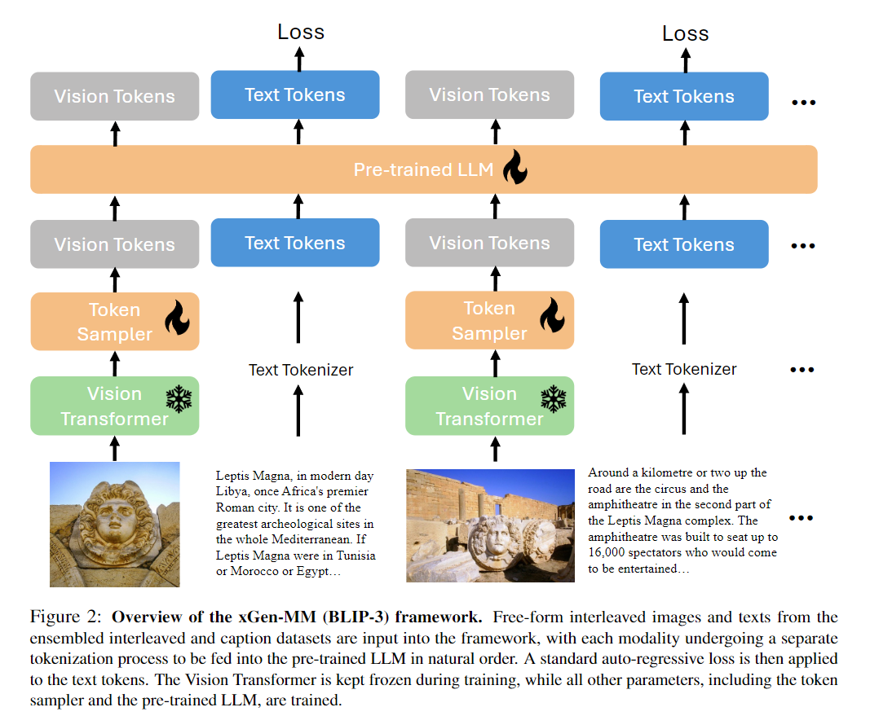
研究方法
模型架构
VIT / vision token sampler (perceiver resampler) / phi3-mini
Patchwise encoding / perceiver resampler 降低token个数

Slide 20
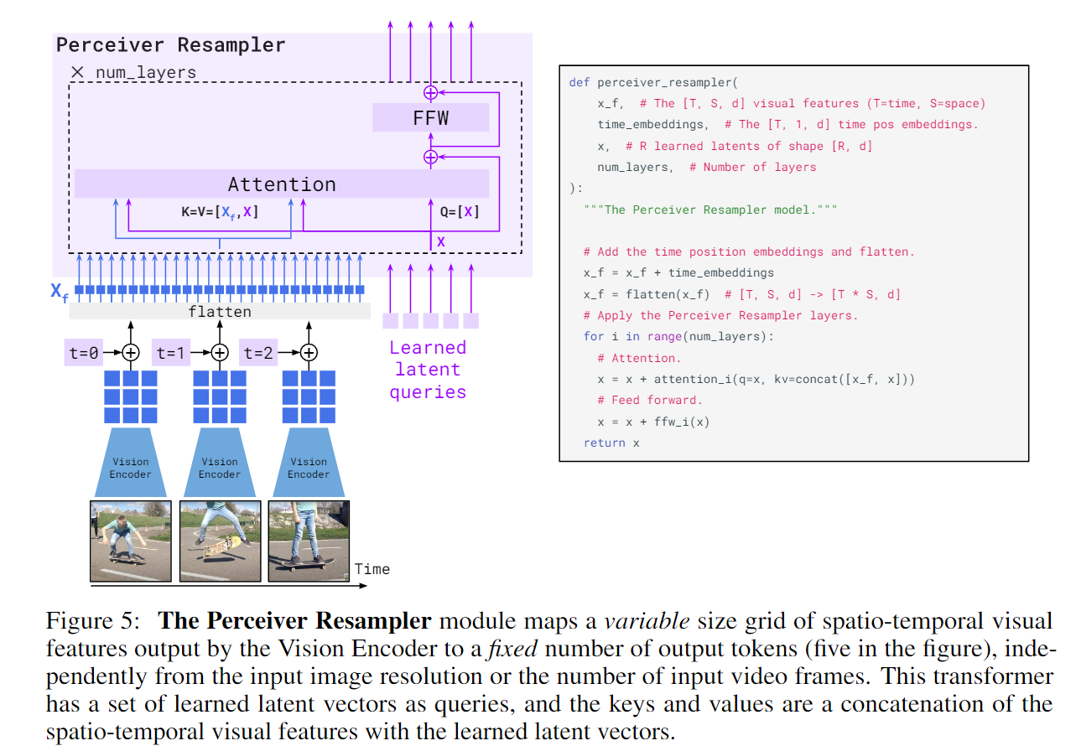
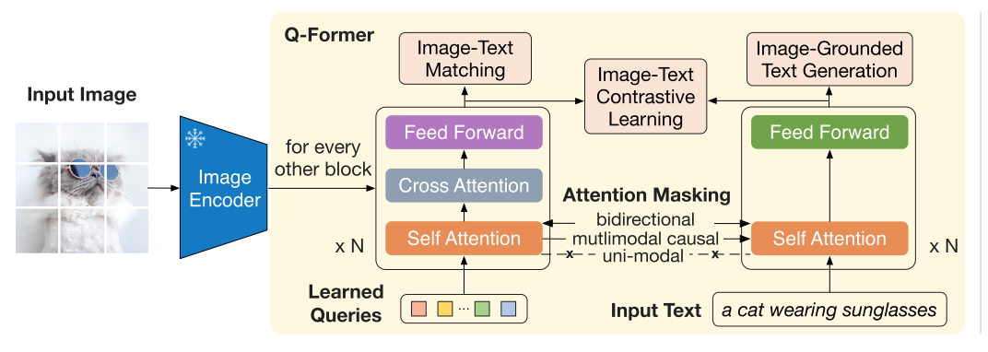
研究方法
损失函数

Slide 21
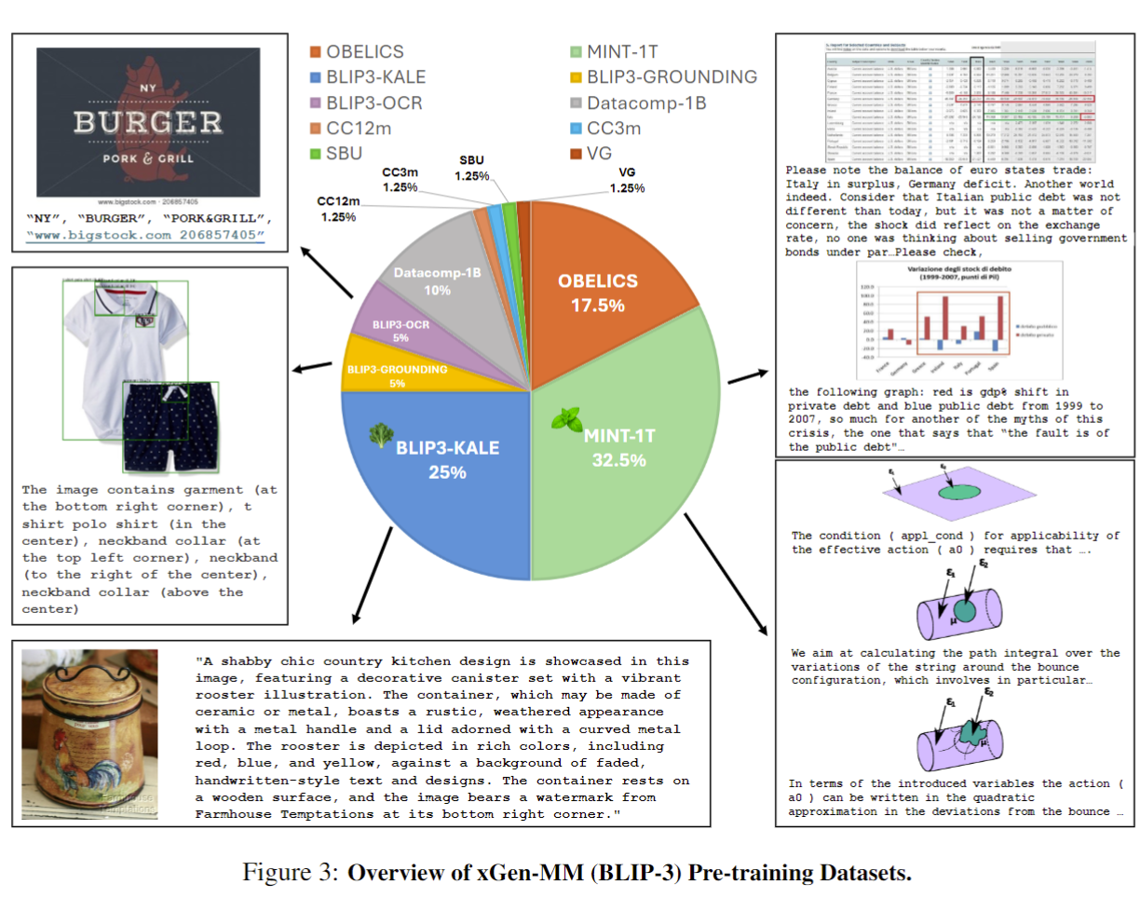
研究方法
训练数据

Slide 22
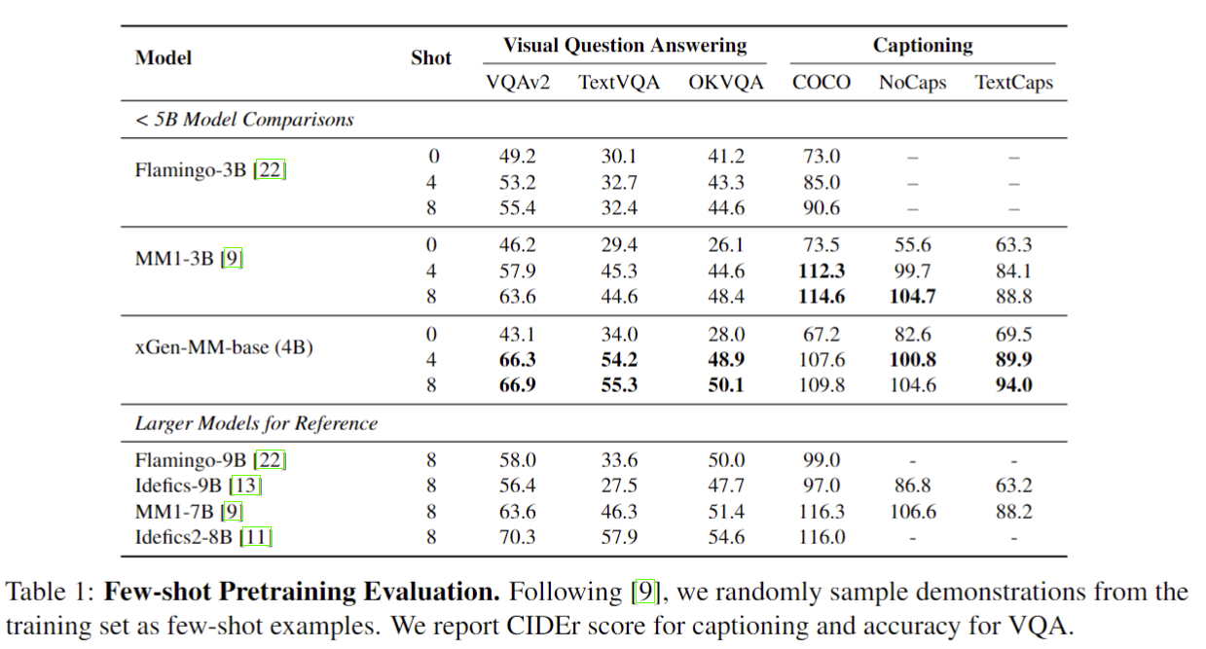
研究方法
模型训练
Pre-training.
数据：MINT-1T / OBELICS / 公开数据集合
SFT
一百万公开instruction tuning数据集
图文交互sft
Alignment DPO ：六万 preference sample
safety fintuning : VLGuard dataset, 2k examples of unsafe images and instructions.

Slide 23
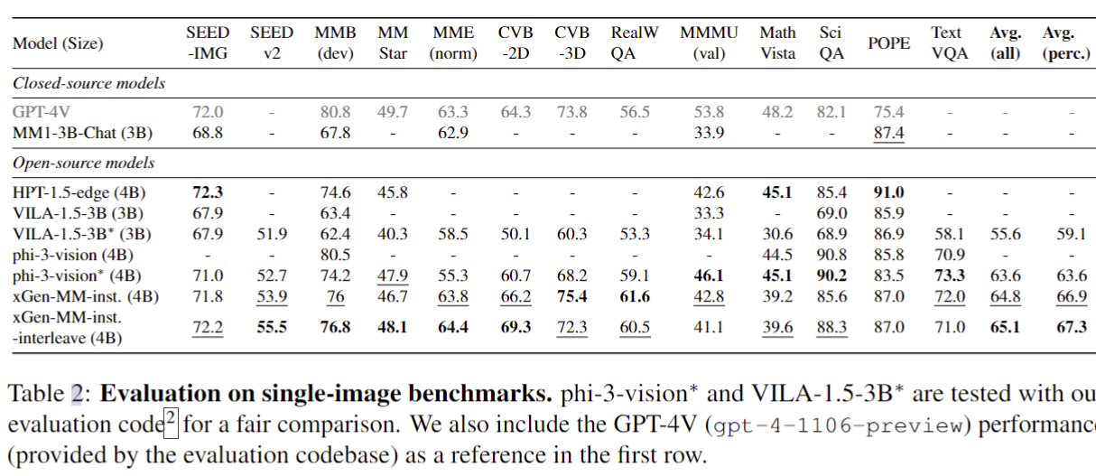
研究方法
模型训练
Pre-training.
数据：MINT-1T / OBELICS / 公开数据集合
SFT
一百万公开instruction tuning数据集
图文交互sft
Alignment DPO ：六万 preference sample
safety fintuning : VLGuard dataset, 2k examples of unsafe images and instructions.

Slide 24
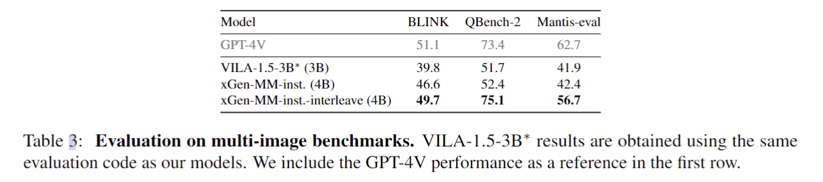
研究方法
模型训练
Pre-training.
数据：MINT-1T / OBELICS / 公开数据集合
SFT
一百万公开instruction tuning数据集
图文交互sft
Alignment DPO ：六万 preference sample
safety fintuning : VLGuard dataset, 2k examples of unsafe images and instructions.

Slide 25
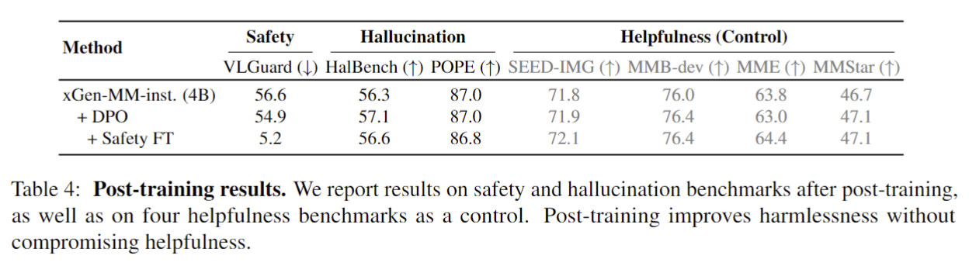
研究方法
模型训练
Pre-training.
数据：MINT-1T / OBELICS / 公开数据集合
SFT
一百万公开instruction tuning数据集
图文交互sft
Alignment DPO ：六万 preference sample
safety fintuning : VLGuard dataset, 2k examples of unsafe images and instructions.

Slide 26
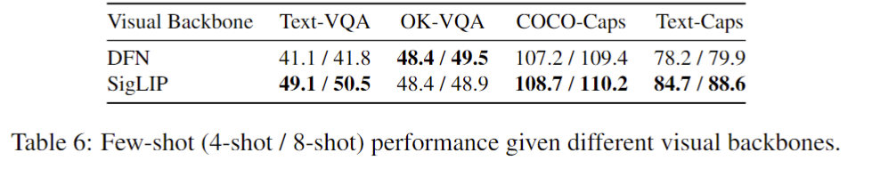
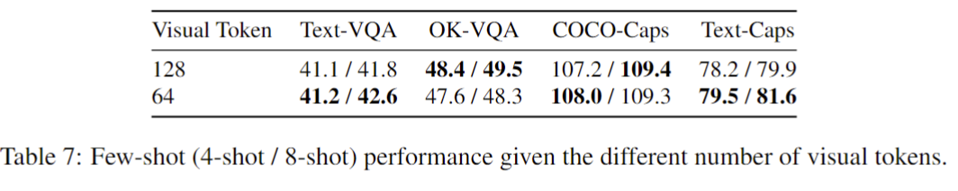
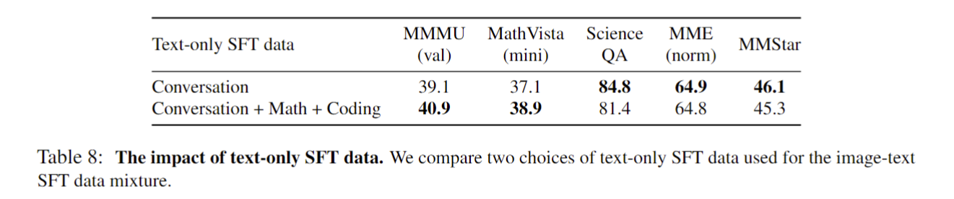
消融实验

Slide 27
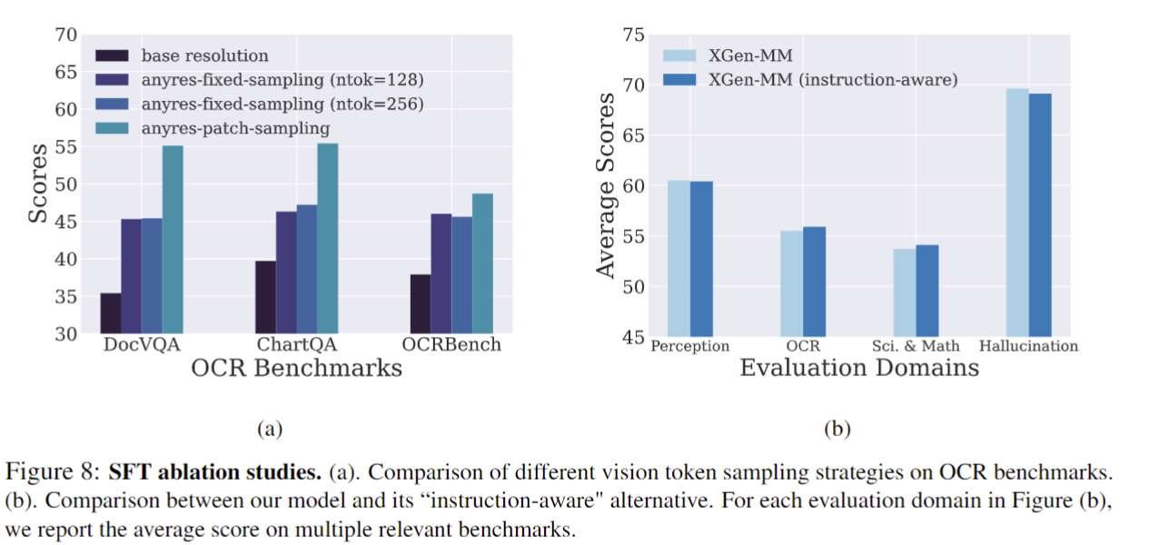
消融实验
Instruct aware 可能只在q-former中有用

Slide 28
目录
1
作者介绍
2
研究背景
3
研究方法
4
实验效果
5
总结

Slide 29
总结
融合形式上，采用fully autoregressive
Connector方面，不再使用Q-former结构，多采用perceive sampler的方法
简单、统一、可扩展的形式
数据进一步探索，主要是提出了三个数据集

